Slide 1
Notes:
Obavezni prvi slajd, stoji otvoren prije početka prezentacije
Na njemu ništa ne mijenjate

Slide 2
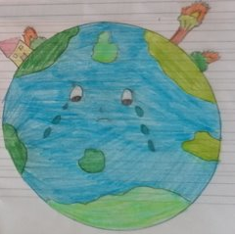
Dobar dan, ljudi!​
Zovem se Zemlja. Htjela bih vam reći da sam jako bolesna i
tužna. Bolesna i tužna sam jer se vi ne brinete o meni. Bacate smeće po prirodi, gazite i berete cvijeće, a priroda i cvijeće su moja dječica. Šume su moja pluća,
a mora i rijeke oči. ​
Ne pazite na mene i svojim otpadom trujete moje prijatelje
životinje. One mi svaki dan dolaze plakati. Guše se u plastičnim vrećicama i bocama. Kuće im smrde na naftu, a nebo ne vide od ispušnih plinova.
Ako ne poslušate moj vapaj uskoro ćemo ostati bez vode,
hrane i zraka. Stoga vas molim da čujete naše krikove i
poslušate nas!​
Očistite vode, zbrinjavajte otpad i mislite na našu budućnost!​
Karmela, Krk

Slide 3
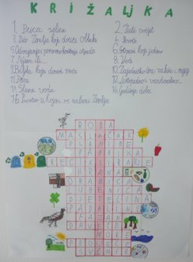
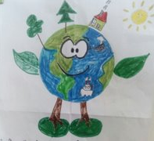
Zemljo naša plava,​
od sveg' ti srca hvala​
što sve nam daješ ti,​
zato volimo te mi.​
​
Svečano ti obećajemo​
da prljati te nećemo,​
više ćemo reciklirati,​
a manje zagađivati.​
​
Ovu pjesmu posvećujemo ti​
i uvijek ćemo te čuvati.​
​
Ivano, Makarska​
Tomislav, Gradište

Slide 4
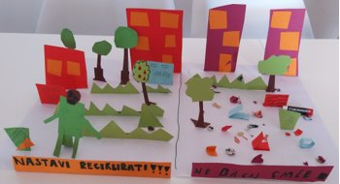
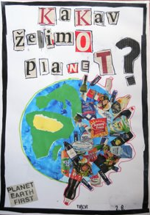
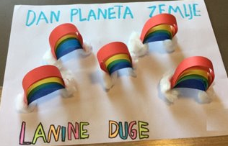
Josip, Zadar
Tibor, Osijek
Lana

Slide 5
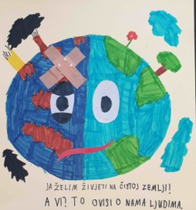
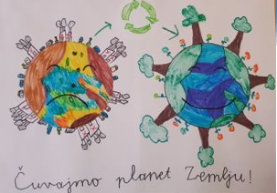
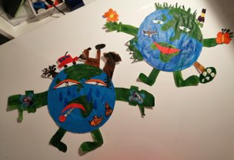
Mihael, Lipik
Matej, Zagreb
Luka, Rijeka

Slide 6
Svi radovi koji nisu prikazani, mogu se pronaći na internetskoj stranici Škole za život dostupnoj na:
https://skolazazivot.hr/fotografije/

Slide 7
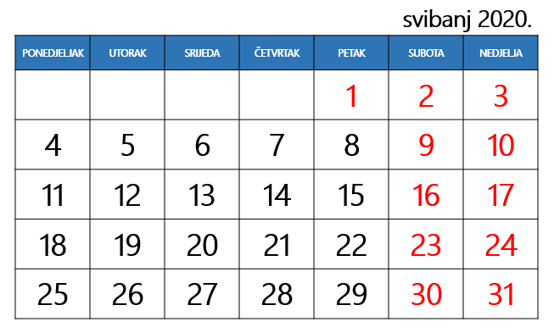

Slide 8
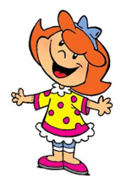
Danas:
čitamo igrokaz
poštujemo pravila telefonskog razgovora
razlikujemo prometna sredstava i vrste prometa
upoznajemo harfu

Slide 9
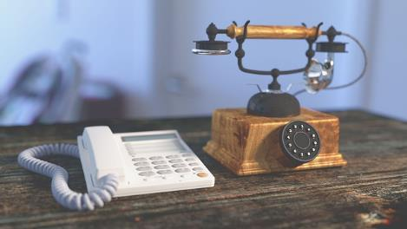
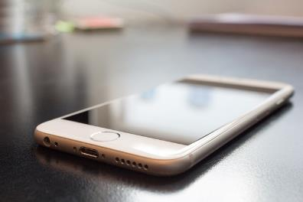
Tko je ukrao mamino srce
Ksenija Grozdanić

Slide 10
Koga dječak zove telefonom?
Dječak zove policiju.
Zašto je Tomica zvao policiju?
Htio je prijaviti krađu jednog srca.
Što je policajac želio doznati?
Želio je doznati kada je ukradeno srce.
Zašto policajac misli da će teško pronaći lopova?
Zato što je prošlo 5 i pol mjeseci.

Slide 11
Koji je još podatak bio potreban policajcu?
Kako je sumnjivac bio maskiran.
Kako je dječak opisao sumnjivca?
Bio je zamotan u tamnoplavu dekicu i imao je tamnoplavu kapicu.
Što je još Tomici smetalo kod sumnjivca?
Vrištao je i plakao bez prestanka.
Gdje se sumnjivac ugnijezdio?
Sumnjivac se ugnijezdio kod mame.

Slide 12
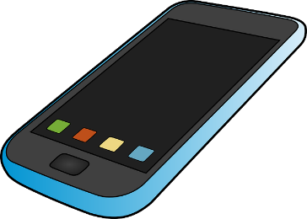
Što je policajac zaključio?
Zaključio je da mama voli sumnjivca i da je Tomica ljubomoran na brata.
Kako se Tomica osjeća?
Osjeća da nije mami bitan.
Koje je objašnjenje Tomici dao policajac?
Mama voli podjednako svoju djecu.
Kako se Tomica uvjerio u maminu ljubav?
Zagrlio je mamu, a ona mu je uzvratila zagrljajem.

Slide 13
Zašto mama pruža više pozornosti i brige novorođenom bratu?
Brat je malen i ne može ništa sam.
Kako starija braća i sestre mogu pomoći mami oko mlađeg brata ili sestrice?
Pokaži svojim primjerom!
Budi brižan prema njima!
Tko sudjeluje u telefonskom razgovoru?
Sudjeluju govornik (govori, sluša) i sugovornik (sluša i odgovara).
U razgovoru se izmjenjuju uloge.

Slide 14
Pravila telefoniranja:
1. Pozdravi!
2. Predstavi se!
3. Reci koga trebaš!
4. Reci što trebaš!
5. Zahvali i pozdravi!
Telefonski razgovor treba biti kratak, jasan i uljudan.

Slide 15
POLICAJAC ANTE: Dobar dan, izvolite! Na dužnosti je za vas policajac Ante!
DJEČAK TOMICA: Halo, ovdje Tomica.
Prijavljujem krađu jednog srca. I molim vas da primjereno kaznite krivca!

Slide 16
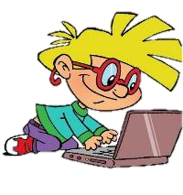
Ponovimo što smo naučili
Telefonski razgovor

Slide 17
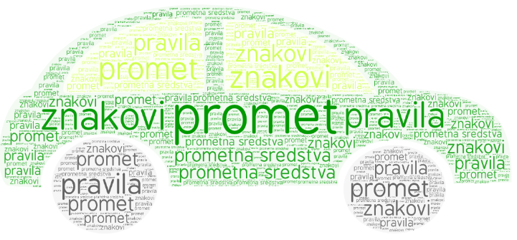
Prometna sredstva i vrste prometa
Digitalna slikovnica Genial.ly

Slide 18
Ponovimo što smo naučili
Learning.apps

Slide 19
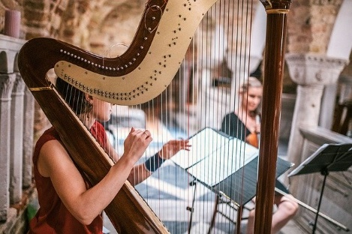
Harfa
Harfa je vrlo staro trzalačko glazbalo.
Svirali su je u dalekoj prošlosti u raznim dijelovima svijeta.

Slide 20
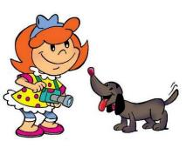
Domaća zadaća i lijepo i dobro
Petak je! Odmorite se!
Nazovi prijatelja telefonom.

Slide 21
skolanatrecem2@hrt.hr
Škola na Trećem

Slide 22
Publikacija je izrađena u sklopu projekta „Podrška provedbi Cjelovite kurikularne reforme” koji sufinancira Europska unija iz Europskog socijalnog fonda. Nositelj projekta je Ministarstvo znanosti i obrazovanja. Za sadržaj ove publikacije odgovorno je isključivo Ministarstvo znanosti i obrazovanja, publikacija ni na koji način ne odražava mišljenje Europske unije.
Notes:
Obavezan predzadnji slajd, na njemu ništa ne mijenjate!

Slide 23
skolazazivot.hr
kurikulum@mzo.hr
Notes:
Obavezni zadnji slajd, stoji otvoren na kraju prezentacije, za vrijeme pitanja
Na njemu ništa ne mijenjate

